Slide 1





ll progetto SLUDGE 4.0 sull'Economia Circolare e Industria 4.0 applicata ai fanghi biologici
Massimo Aiello¹, Riccardo Gori^{2,5}, Sandra Vitolo^{3,5}, Andrea Salimbeni⁴
¹Acque Industriali S.R.L., ²Università di Firenze, ³Università di Pisa, ⁴Ingelia Italia, ⁵Consorzio Interuniversitario Nazionale per la Scienza e Tecnologia dei Materiali (INSTM)
Valutazioni di sostenibilità nella gestione dei rifiuti

Slide 2
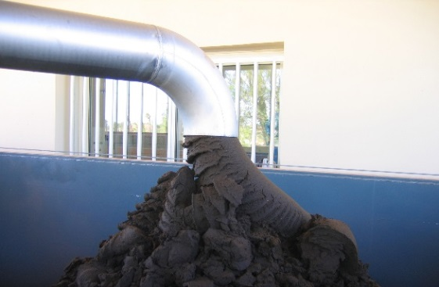
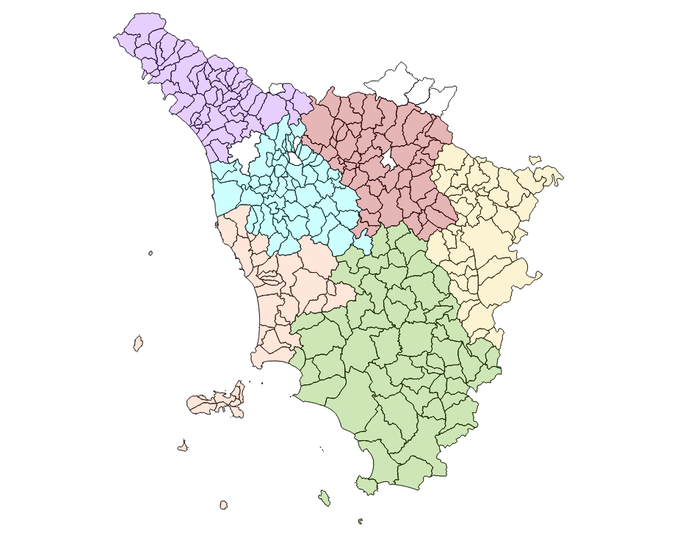
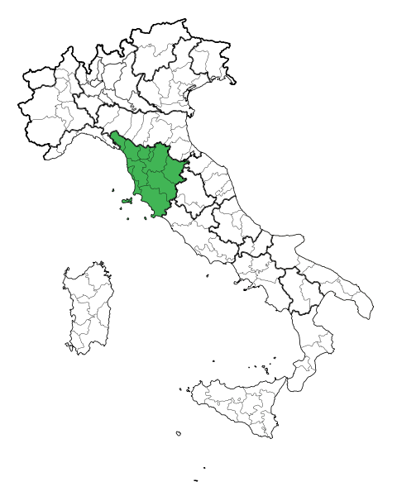
La produzione dei fanghi di depurazione
Gaia s.p.a.
Publiacqua
s.p.a.
Geal s.p.a.
Acque s.p.a.
Nuove
acque s.p.a.
~ 11 ∙10⁶ tonSS/y
in EU 28
ASA s.p.a.
Acquedotto del
Fiora s.p.a.
- Produzione annua su base regionale: 110.000 ton
- Atteso un incremento fino a 130.000 ton/y
- circa il 47% del fango è prodotto in 11 impianti

Slide 3
Lo smaltimento dei fanghi di depurazione
Fino al 2016:
  30 – 40 % del fango smaltito in agricoltura (in Toscana)
  60 – 70 % inviato al compostaggio (non solo in Toscana)
  5 % inviato in discarica
  Costo totale annuo per lo smaltimento: 10 M€/y
Da settembre 2016, in Toscana, non è più possibile smaltire il fango in agricoltura e quindi il fango è trasportato fuori Regione (anche all’estero)
Incremento del costo totale annuo a circa 18-20 M€/y
E’ necessario indirizzare le scelte verso tecnologie che abbiamo costi sostenibili e siano in grado di indirizzare i fanghi verso processi di economia circolare (END OF WASTE)

Slide 4
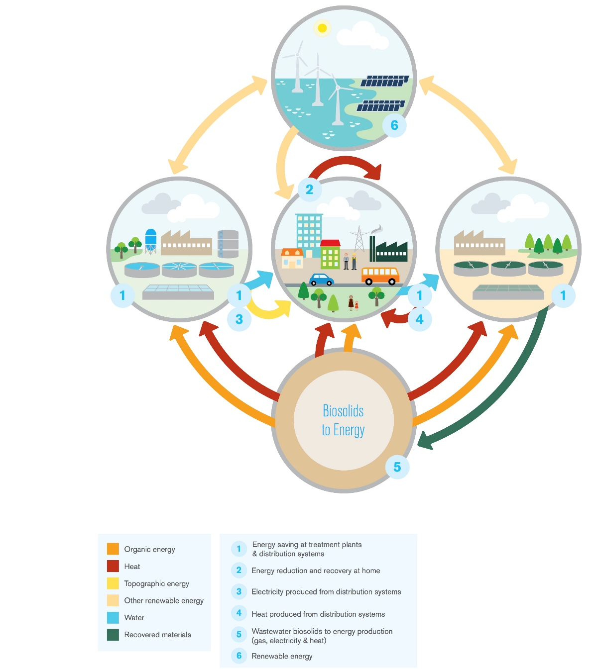
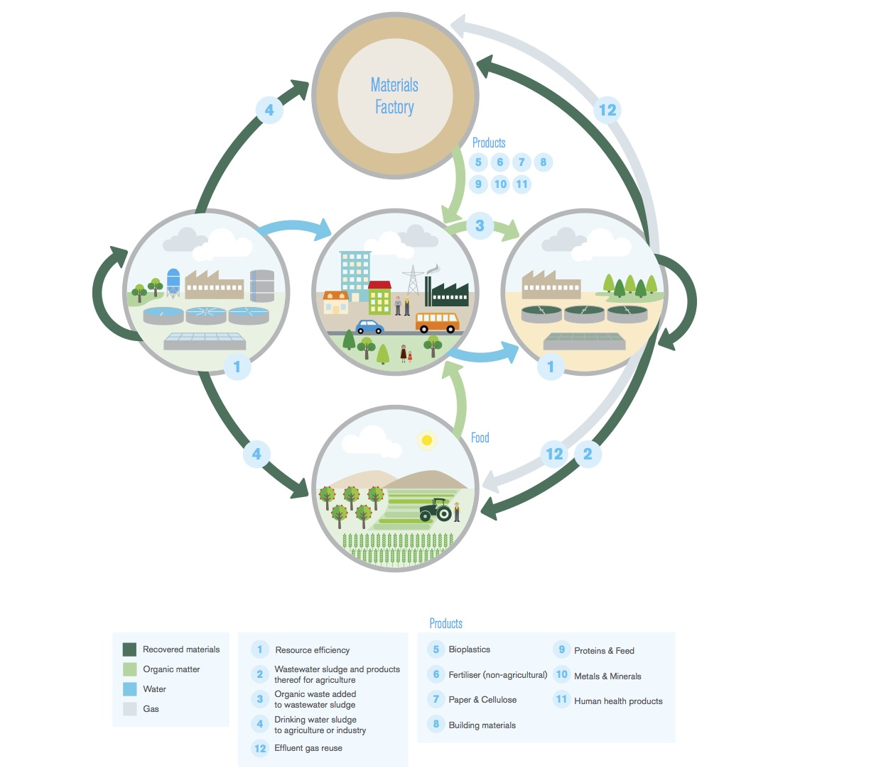
Percorsi di Circular Economy
Energia
Materia
In tale contesto si inserisce il progetto SLUDGE 4.0: Trasformazione dei
fanghi di depurazione in biofertilizzanti.
Il progetto è stato finanziato
nell’ambito del POR-FESR
(2014 – 2020) della Regione
Toscana tra i progetti strategici
di ricerca e sviluppo.

Slide 5
Il progetto SLUDGE 4.0
Progetto SLUDGE 4.0: Trasformazione dei fanghi di depurazione in biofertilizzanti (finanziato nell’ambito del POR-FESR (2014 – 2020) della Regione Toscana tra i progetti strategici di ricerca e sviluppo).
Necessità di soluzioni affidabili per lo smaltimento dei fanghi di depurazione prodotti nell’ambito del SII regionale
I due obiettivi principali del progetto SLUDGE 4.0 sono:
ottenere dal fango prodotti che siano caratterizzati da specifiche compositive (chimiche, fisiche, microbiologiche ed eco-tossicologiche) tali da renderne sicuro l’impiego in vari ambiti;
- individuare e verificare su scala regionale sia gli sbocchi di utilizzo e commerciali per i prodotti al fine di sviluppare un modello di economia circolare specificamente modulato sulle esigenze del tessuto socio-economico della Toscana.

Slide 6
La carbonizzazione idrotermica
La carbonizzazione idrotermica (HTC)
processo termochimico in fase acquosa in reattore chiuso
Gas
(<5%)
HTC
Biomassa in ingresso
(10-25% SS)
T = 180 - 250 °C
Slurry
(>95%)
Hydrochar
P = 10 - 40 bar
t = 0.5 - 20 h
Liquido

Slide 7
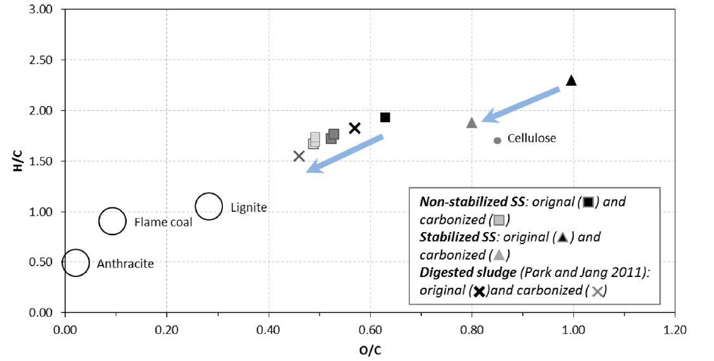
La carbonizzazione idrotermica
In una prima fase il materiale organico è soggetto a reazioni di depolimerizzazione con successive disidratazione e decarbossilazione. In una seconda fase possono aver luogo reazioni di polimerizzazione ed aromatizzazione.

Slide 8
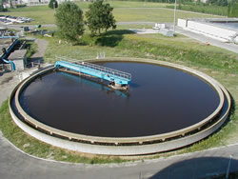
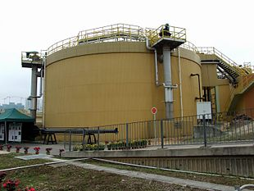
La carbonizzazione idrotermica
Gas
(<5%)
Hydrochar
HTC
Fango (primario, secondario, digerito)
T = 200 - 210 °C
Slurry
(>95%)
P = 15 - 20 bar
t = 5 - 6 h
Liquido

Slide 9
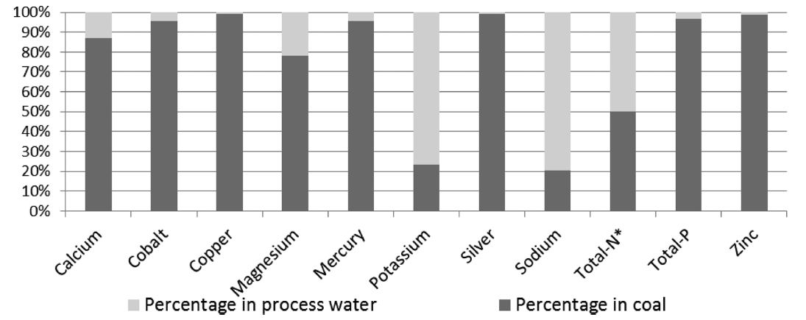
Ripartizione solido-liquido
Diversa ripartizione tra fase solida e liquida di vari elementi di interesse ai fini del sucessivo impiego delle frazioni solida e liquida ottenute dall’HTC
(from Escala et al., 2013)

Slide 10
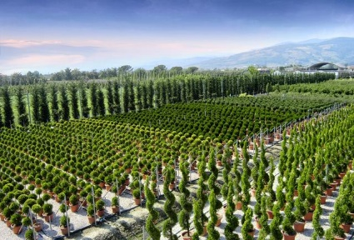
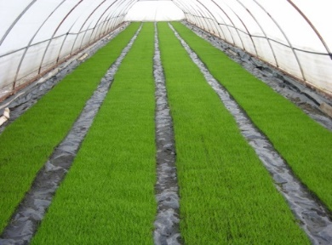
Valorizzazione hydrochar
Recupero del prodotto t.q. come ammendante (test in serra ed in pieno campo)
Recupero come prodotto da inserire nella formulazione di ammendanti per l’agricoltura
Recupero del P
Produzione di materiali adsorbenti (impianti di depurazione, fasce tampone in aree agricole)
Produzione di bio-based materials
(Recupero come combustibile)
Hydrochar
Slurry
Liquido

Slide 11
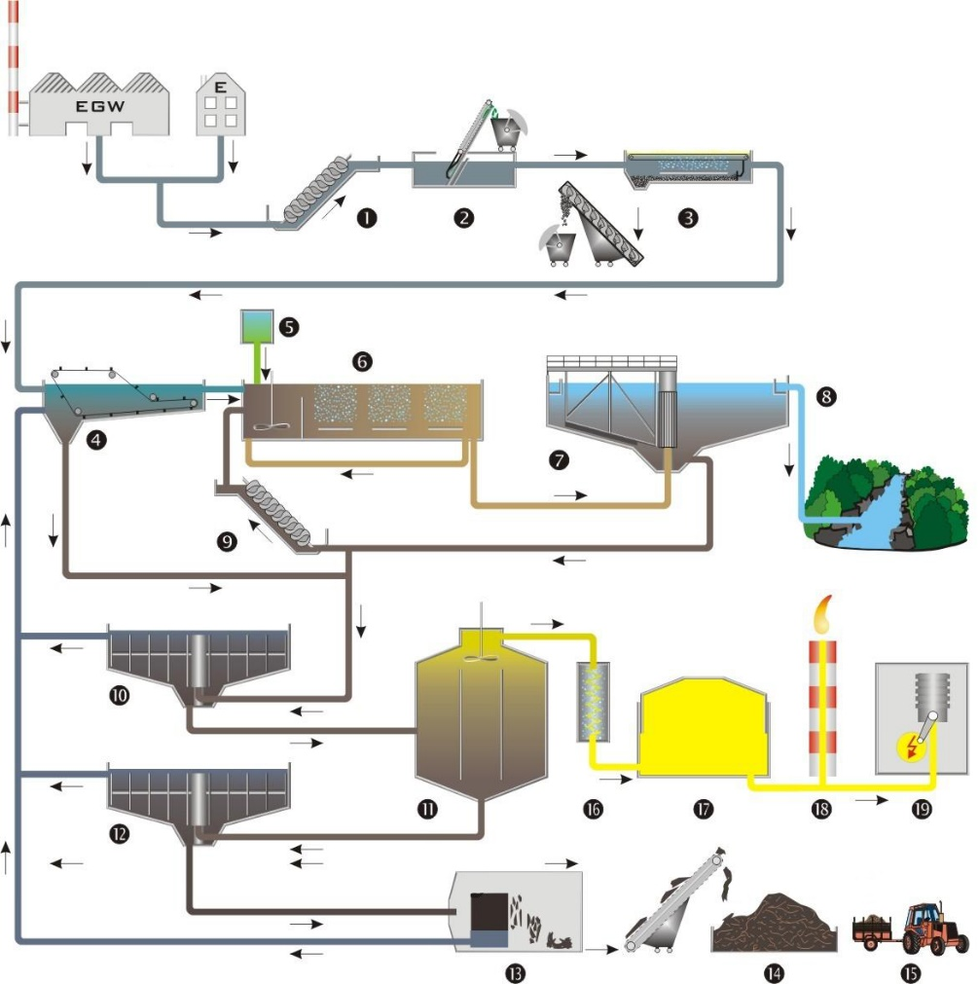
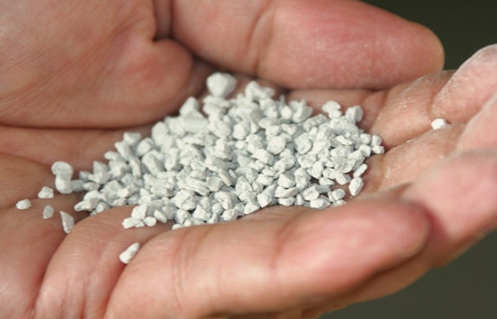
Valorizzazione frazione liquida
Hydrochar
Digestione anaerobica (metano)
Recupero di N e P (struvite)
Recupero come prodotto da inserire nella formulazione di fertilizzanti per l’agricoltura
Slurry
Liquido
Studio dell’impatto della frazione liquida sull’impianto di depurazione (nutrienti e sostanza organica)

Slide 12
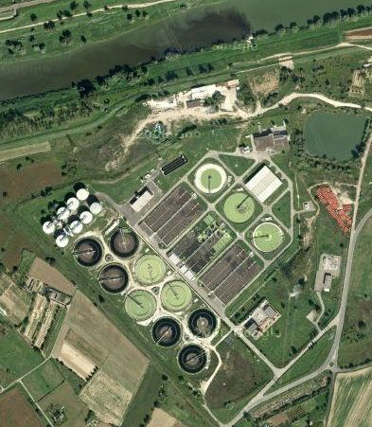


Valorizzazione frazione liquida
Sviluppo di una piattaforma tecnologica che, in base alle condizioni al contorno derivanti dal sistema di monitoraggio, permetterà di stabilire la configurazione di sistema (economica, ambientale, sociale) più vantaggiosa e individuare quali soluzioni e modalità operative garantiscono l’ottimizzazione del sistema dai vari punti di vista
Data input from WWTP
HTC plant 2
Data input from HTC plants
WWTP i^{th}
External constraints and data
HTC plant 1
Due modelli matematici di simulazione (produzione fanghi di depurazione dagli impianti di smaltimento e prodotto finale dagli impianti di carbonizzazione)
Soluzione ottimale
la migliore soluzione per le attività di produzione, raccolta, trasporto e conferimento dei fanghi biologici prodotti dai depuratori verso l’impianto HTC

Slide 13







La produzione dei fanghi di depurazione
Acque Industriali s.r.l. (capofila)
Ingelia Italia s.p.a.
Consorzio interuniversitario di Scienza e Tecnologia dei materiali (INSTM) che opera attraverso 3 unità operative:
- Dipartimento di Ingegneria Civile e Ambientale - Università di Firenze
- Dipartimento di Ingegneria Civile e Industriale - Università di Pisa
- Dipartimento di Scienze fisiche, della terra e dell’ambiente – Univ. di Siena
ERGO s.r.l. Spin-off of Scuola Superiore S. Anna di Pisa
NEXT GENOMICS s.r.l.
P.H. s.r.l.
TERRE LOGICHE s.r.l.

Slide 14






La produzione dei fanghi di depurazione
Grazie per l’attenzione!
Riccardo Gori – Università di Firenze
riccardo.gori@unifi.it
www.sludge4puntozero.it

